Slide 1






TIẾNG VIỆT

Slide 2




Bài
9
Cô giáo lớp em
Nói và nghe
Kể chuyện
CẬU BÉ HAM HỌC

Slide 3


Yêu cầu cần đạt
Biết dựa vào tranh và những gợi ý để nói về các nhân vật, sự việc trong tranh.
Biết chọn và kể lại 1 – 2 đoạn của câu chuyện theo tranh.

Slide 4
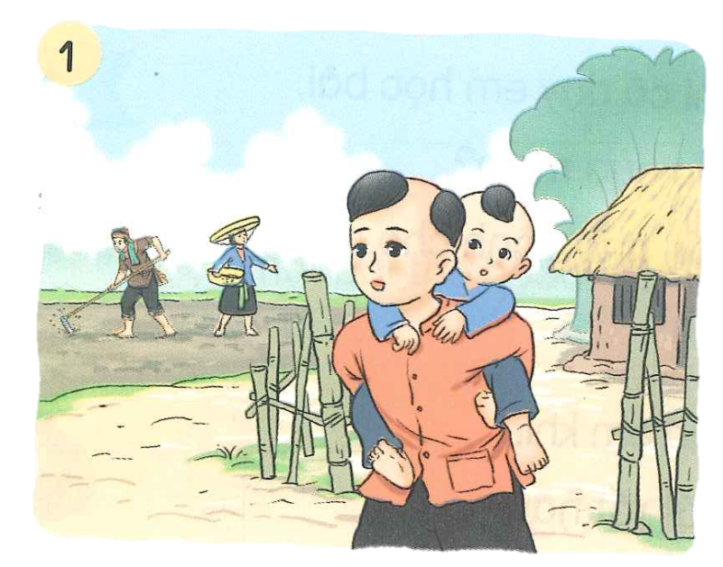
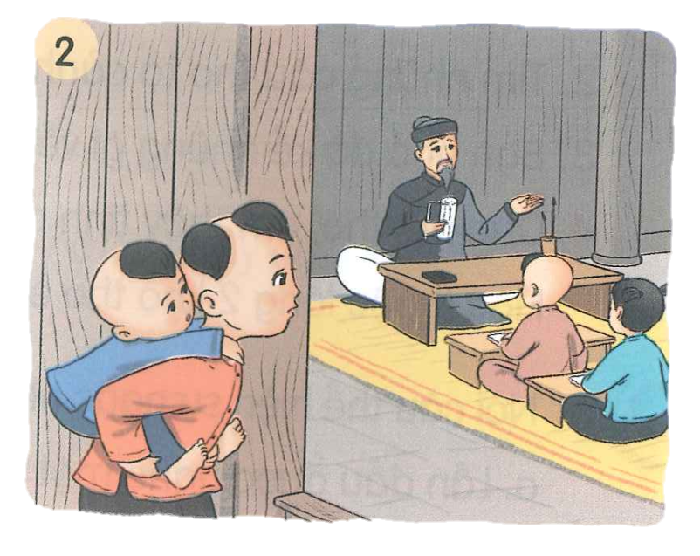
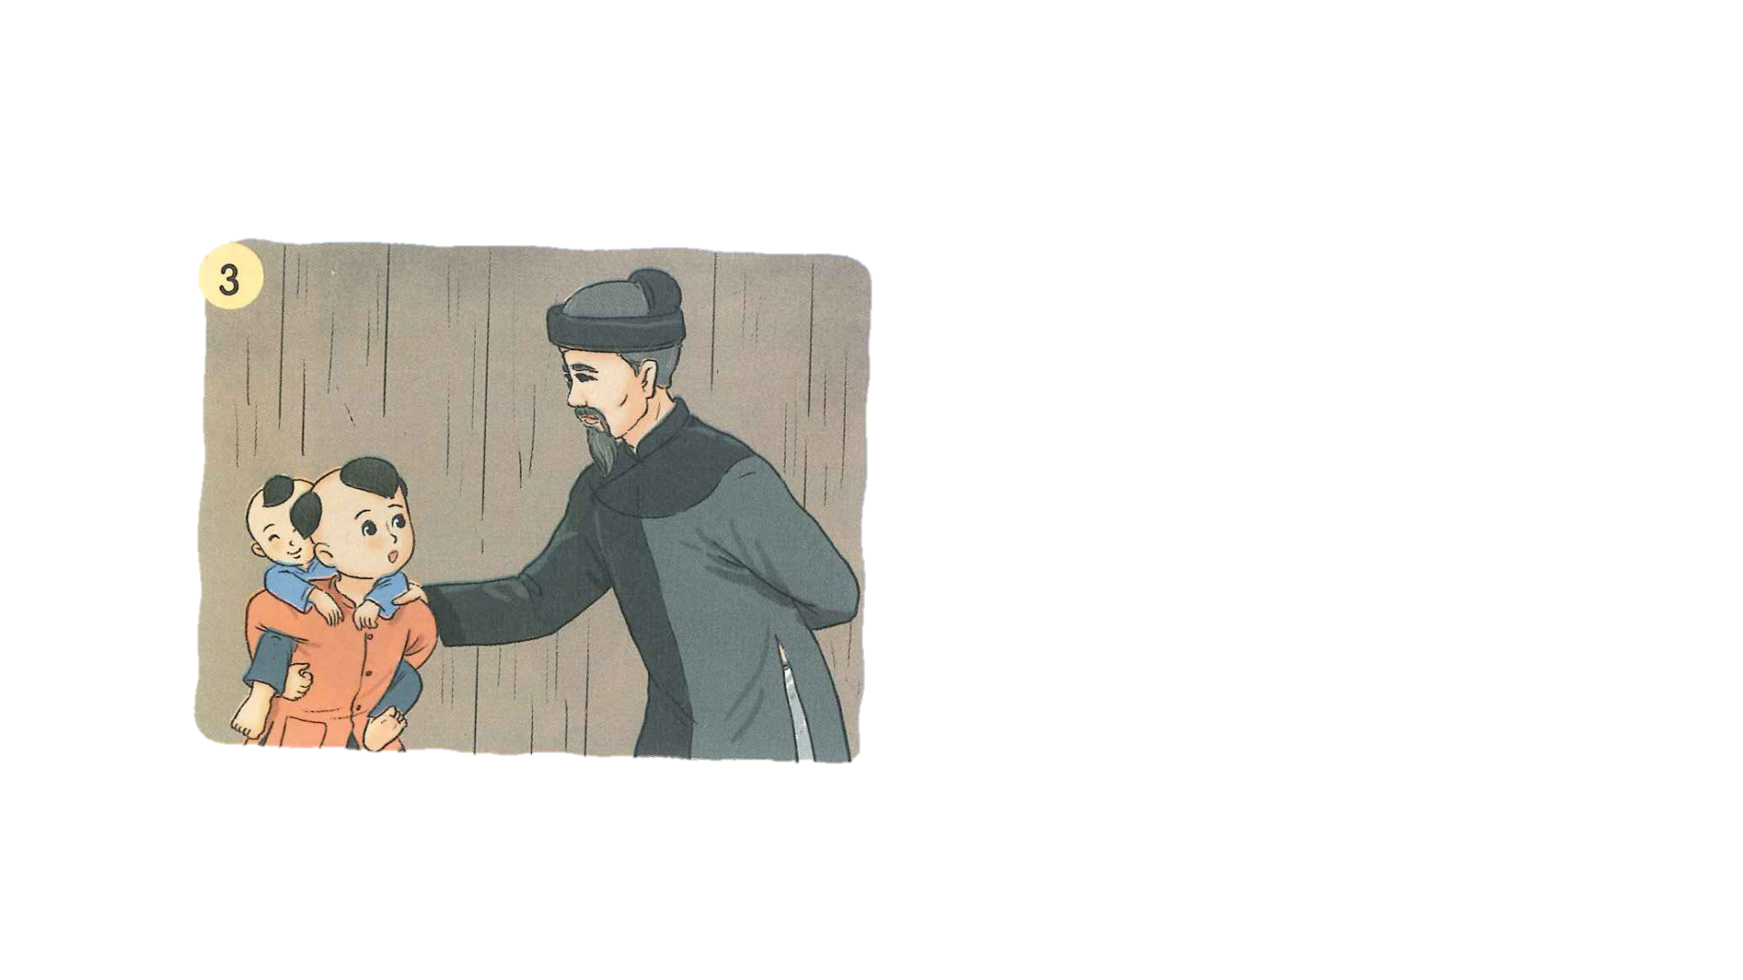
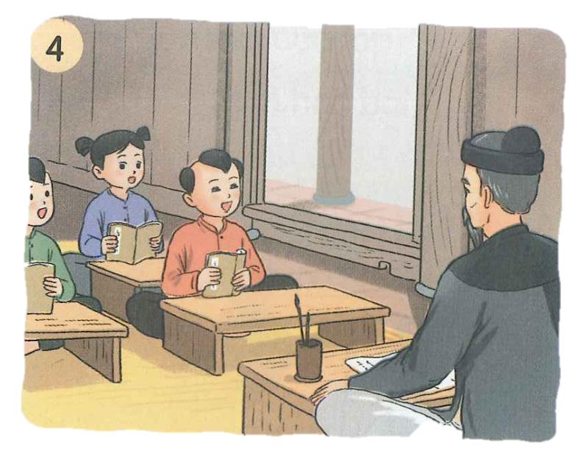

1. Nghe kể chuyện.
Cậu bé ham học
Notes:
GV cho HS nghe 2 lần. 1 lần nghe vỡ câu chuyện. Lần 2 định hướng cho HS để trả lời các câu hỏi dưới tranh

Slide 5
1. Nghe kể chuyện.
Cậu bé ham học
Buổi sáng, Vũ Duệ thường cõng em đi đâu?
Vì sao cậu bé Vũ Duệ không được đi học?
Vì sao Vũ Duệ được thầy khen?
Vì sao Vũ Duệ được đi học?
Notes:
GV cho HS nghe 2 lần. 1 lần nghe vỡ câu chuyện. Lần 2 định hướng cho HS để trả lời các câu hỏi dưới tranh

Slide 6

2. Chọn kể 1 – 2 đoạn của câu chuyện theo tranh.
Trả lời câu hỏi ở từng tranh.
Buổi sáng, Vũ Duệ thường cõng em đi đâu?
Vì sao cậu bé Vũ Duệ không được đi học?
Vì sao Vũ Duệ được thầy khen?
Vì sao Vũ Duệ được đi học?

Slide 7
Buổi sáng, Vũ Duệ thường cõng em đến nhà thầy đồ.

Slide 8
Cậu bé Vũ Duệ không được đi học vì nhà cậu rất nghèo.

Slide 9
Vũ Duệ được thầy khen vì cậu đã trả lời được câu hỏi của thầy.

Slide 10
Vũ Duệ được đi học nhờ thầy đồ biết cậu bé học rất tốt nên đã đến nhà xin cho cậu đi học.

Slide 11
Vận dụng
Kể cho người thân về cậu bé Vũ Duệ trong câu chuyện Cậu bé ham học.
G:
Xem lại những bức tranh, nhớ lại nội dung câu chuyện và kể cho người thân nghe 1 – 2 đoạn câu chuyện.
Chia sẻ với người thân về nội dung, ý nghĩa câu chuyện.

Slide 12


Tạm biệt và hẹn gặp lại
các con vào những tiết học sau!

